Slide 1


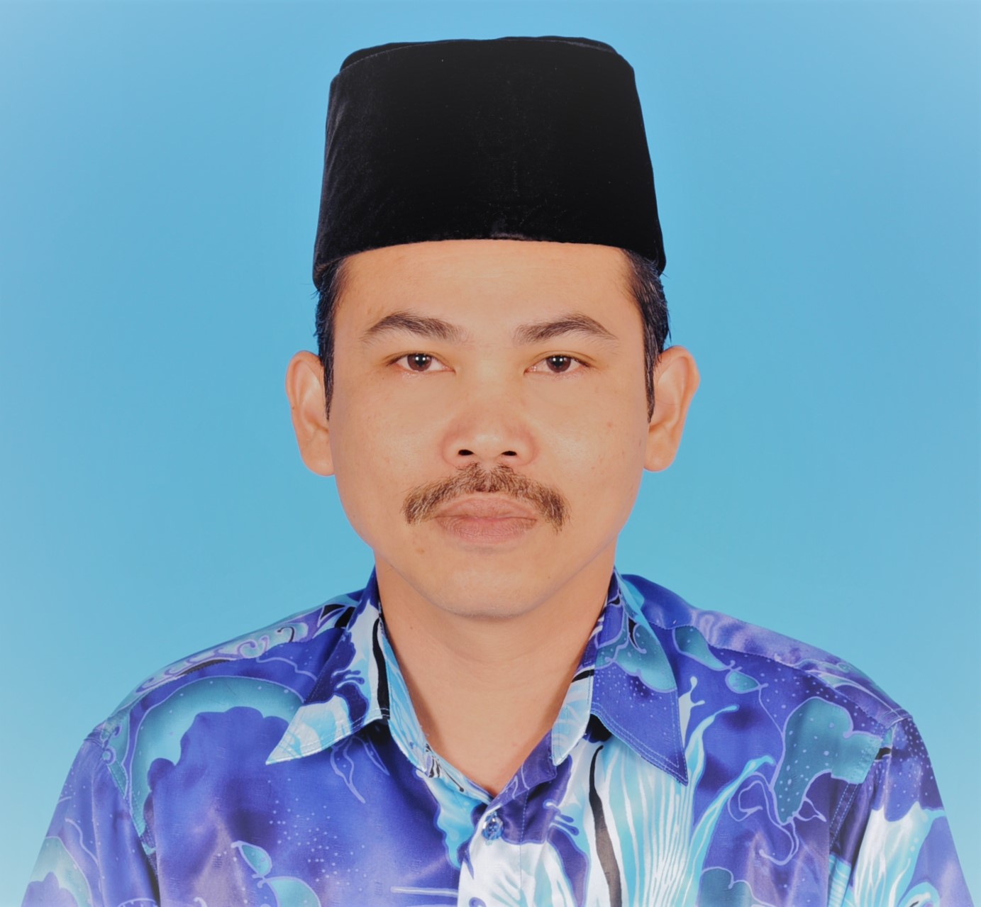
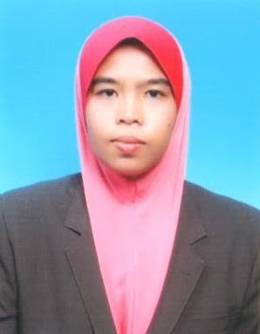
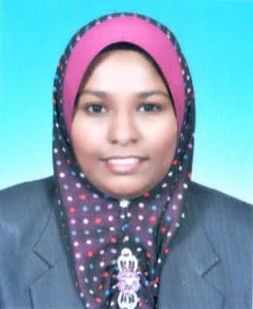
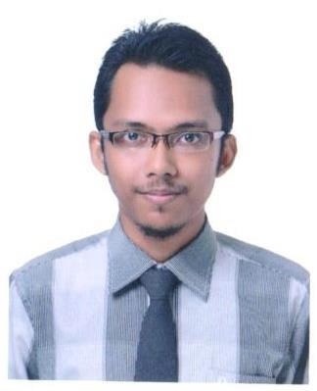
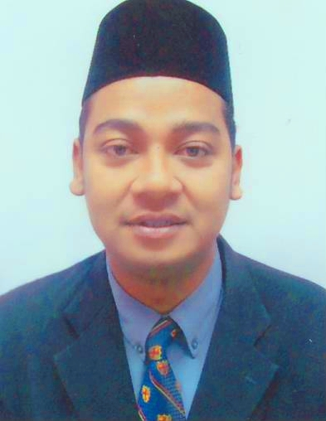
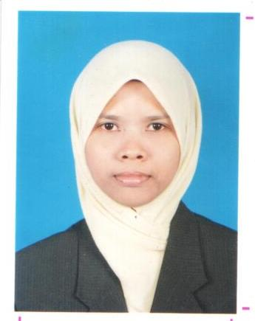
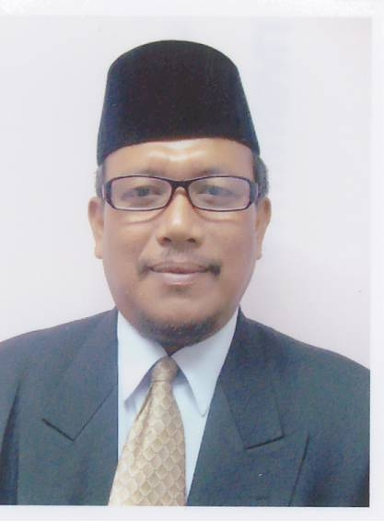
CARTA ORGANISASI
MAHKAMAH RENDAH SYARIAH DAERAH BALING
HAKIM SYARIE
PEGAWAI SYARIAH (LS44)
SYEIKH MOHD NIZAM BIN ABDULLAH
SETIAUSAHA PEJABAT (N29)
KOSONG
PEGAWAI SULH (LS41)
KOSONG
PENOLONG PENDAFTAR (LS29)
FAREHAH BINTI MAHAMAD FAUDZI
KEWANGAN/PENTADBIRAN
PENTADBIRAN/KEHAKIMAN
PENOLONG AKAUNTAN (W29)
PEMBANTU TADBIR P/O (N19)
PEMBANTU SYARIAH (LS19)
PEMBANTU SYARIAH (LS19)
SITI FATIMAH BINTI MUSA
AMIRUL SHAZRIN BIN MANSUR
ZEKREE BIN ISMAIL
NORIDAH BINTI KASIM
PEMBANTU OPERASI (N11)
PENGHANTAR NOTIS (N11)
KOSONG
ZAHRUDDIN BIN HAMBALI

